Slide 1
আজকের মাল্টিমিডিয়া ক্লাসে সবাইকে
স্বাগতম
EU

Slide 2
পরিচিতি
মোহাম্মদ সাহাব উদ্দিন
ICT4E জেলা অ্যাম্বাসেডর, নোয়াখালী।
মাস্টার ট্রেইনার (ICT), UITRCE, চাটখিল
সিনিয়র শিক্ষক (আইসিটি)
কামালপুর মো. হাশেম উচ্চ বিদ্যালয়
চাটখিল, নোয়াখালী।
মোবাইলঃ 01913210518
Email : mdsahab66@yahoo.com,
sahab7619@gmail.com (মুক্তপাঠ)
শ্রেণি : ষষ্ঠ
বিষয় : বাংলাদেশ ও বিশ্বপরিচয়
অধ্যায় : দ্বাদশ
পাঠ : ৩ ও ৪
সময় : 50 মিনিট
তারিখ : 23/02/2020 খ্রি.

Slide 3
পর্যবেক্ষণ করে বল-
সংস্থাটির নাম কী?
আসিয়ান
সার্ক
সংস্থাটির নাম কী?
EU
সংস্থাটির নাম কী?
ইউরোপিয়ান ইউনিয়ন
এগুলো কোন ধরনের সংস্থা?
আঞ্চলিক সহযোগিতা সংস্থা

Slide 4
উল্লেখযোগ্য আঞ্চলিক সহযোগিতা সংস্থাসমূহ

Slide 5
শিখনফল
এই পাঠ শেষে শিক্ষার্থীরা-
১। সার্ক, আসিয়ান এবং ইউরোপিয়ান ইউনিয়ন এর
পরিচয় বলতে পারবে;
2। এশিয়ার মানচিত্রে সার্ক ও আসিয়ানভুক্ত দেশগুলো
চিহ্নিত করতে পারবে;
3। সার্ক, আসিয়ান এবং ইউরোপিয়ান ইউনিয়ন
গঠনের লক্ষ্য ও উদ্দেশ্য বর্ণনা করতে পারবে।

Slide 6
বাংলাদেশসহ দক্ষিণ এশিয়ার দেশগুলো মিলে গঠন হয়েছে সার্ক।
SAARC এর পূর্ণরূপ-
South Asian Association for Regional Cooperation

Slide 7
সার্ক সদস্য দেশগুলোর নাম
বাংলাদেশ
আফগানিস্তান
ভারত
ভুটান
পাকিস্তান
মালদ্বীপ
নেপাল
শ্রীলংকা

Slide 8
একক কাজ
 SAARC এর পূর্ণরুপ কী?
 South Asian Association for Regional Co-operation

Slide 9
সার্ক গঠনের লক্ষ্য ও উদ্দেশ্য
● সার্কভুক্ত দেশগুলোর জনগণের জীবনযাত্রার মান উন্নয়ন করা।
● দক্ষিণ এশিয়ার দেশগুলোর মধ্যে মুক্ত বাণিজ্য।
● কল্যাণমূলক অর্থনৈতিক ব্যবস্থা চালু করা।
● সদস্য দেশগুলোর মধ্যে আত্মনির্ভরশীলতা গড়ে তোলা।
● উক্ত অঞ্চলে সামাজিক ও সাংস্কৃতিক উন্নয়ন সাধনের লক্ষ্যে কাজ করা।
● সার্কভুক্ত দেশগুলোর মধ্যে বিরাজমান বিরোধ ও সমস্যা দূর করে পারস্পরিক
সমঝোতা সৃষ্টি করা।

Slide 10
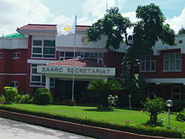
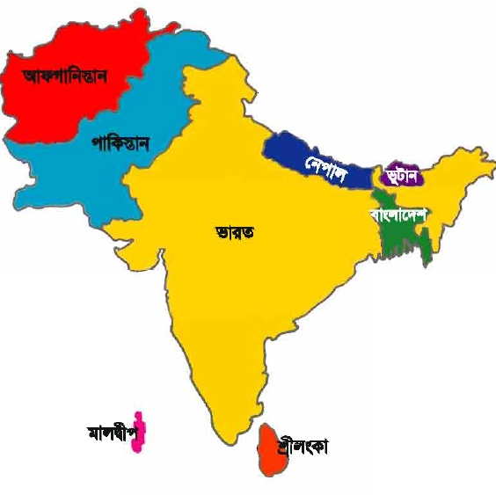
?
?
সার্কের সদর দপ্তর
সার্কভুক্ত দেশের মানচিত্র
সার্কের সদর দপ্তর কোথায় অবস্থিত?
নেপালের রাজধানী কাঠমুন্ডুতে

Slide 11
জোড়ায় কাজ
সার্ক গঠনের লক্ষ্য ও উদ্দেশ্য লিখ।

Slide 12
দক্ষিণ-পূর্ব এশিয়ার দশটি দেশ নিয়ে ১৯৬৭ সালের ৮ই আগস্ট গঠিত হয় আসিয়ান
ASEAN এর পূর্ণরূপ-
Association of South-East Asian Nations

Slide 13
আসিয়ান সদস্য দেশগুলোর নাম
ইন্দোনেশিয়া
মালয়েশিয়া
থাইল্যান্ড
ভিয়েতনাম
ফিলিপাইন
ব্রুনাই
কম্বোডিয়া
সিংগাপুর
মিয়ানমার
লাওস

Slide 14
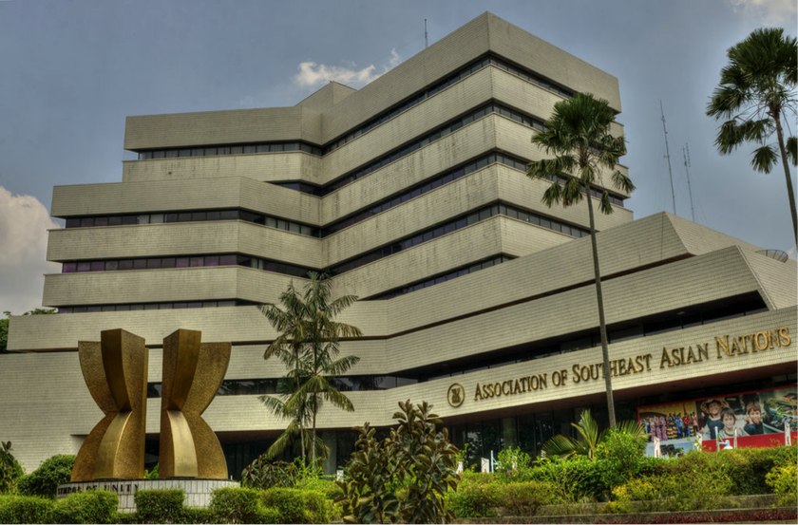
?
আসিয়ানের সদর দপ্তর
ইন্দোনেশিয়ার রাজধানী জাকার্তায়
আসিয়ানের সদর দপ্তর কোথায় অবস্থিত?

Slide 15
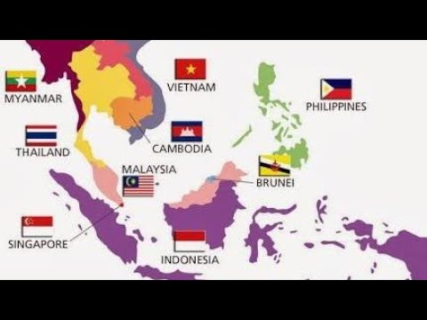
?
আসিয়ানভুক্ত দেশের মানচিত্র

Slide 16
পশ্চিম ইউরোপের দেশগুলো সহযোগিতার লক্ষ্যে প্রথমে গঠন করেছিল কমন মার্কেট। তারপর এর আওতা বেড়ে হয় ইউরোপিয়ান ইউনিয়ন।
EU
EU এর পূর্ণরূপ-
European Union

Slide 17
ইউরোপের প্রায় সব দেশই এর সদস্য
EU
ইইউ তার নিজস্ব মুদ্রাও চালু করেছে, যার নাম ‘ইউরো’। ইউরোপের সব দেশেই তাদের দেশীয় মুদ্রার পাশাপাশি এই ইউরোও চলে। সদস্য দেশগুলোর নাগরিকেরা আজ অবাধে এক দেশ থেকে অন্য দেশে যাতায়াত, বসবাস, ব্যবসা-বাণিজ্য করতে পারে।

Slide 18
?
ইউরোপিয়ান ইউনিয়নের সদর দপ্তর
বেলজিয়ামের রাজধানী ব্রাসেলস্‌-এ
ইউরোপিয়ান ইউনিয়নের সদর দপ্তর কোথায় অবস্থিত?

Slide 19
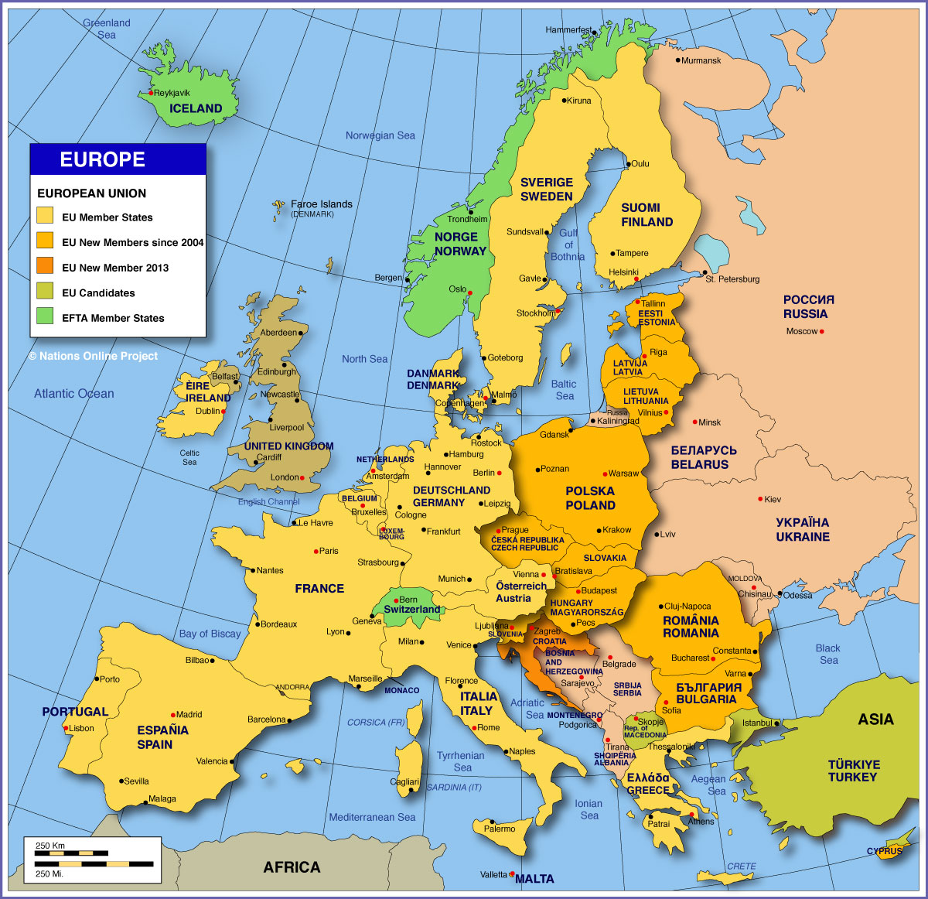
?
ইয়রোপিয়ান ইউনিয়নভুক্ত দেশের মানচিত্র

Slide 20
দলীয় কাজ
সংস্থার নাম | সদস্য সংখ্যা | কাজ
ক | ৮ | সদস্য দেশগুলোর জনগণের জীবনযাত্রার মান উন্নয়ন করা
খ | ১০ | সদস্যরাষ্ট্রের অর্থনৈতিক উন্নয়ন
উদ্দীপকটি পড়ঃ ১৯৬৭ সালের ৮ই আগস্ট দক্ষিণ-পূর্ব এশিয়ার দশটি দেশ নিয়ে একটি সংস্থা গঠিত হয়।
দল-‘সবুজ’
‘ক’ সংস্থার মানচিত্র অংকন করে দেশগুলো দেখাও।
দল-‘লাল’
উক্ত ছকে ‘খ’ কোন আঞ্চলিক সংস্থার প্রতিনিধিত্ব করে? ব্যাখ্যা কর।

Slide 21
মূল্যায়ন
১। সার্ক কত সালে গঠিত হয়?
(ক) ১৯৮০
(খ) ১৯৮৫
✓
(গ) ১৯৮৮
(ঘ) ২০১০
২। সার্কের সদর সপ্তর কোথায় অবস্থিত?
(ক) বাংলাদেশ
(খ) ভারত
(গ) নেপাল
✓
(ঘ) আফগানিস্তান

Slide 22
মূল্যায়ন
৩। কয়টি দেশ নিয়ে আসিয়ান গঠিত হয়?
(ক) ১টি
(খ) ৫টি
(গ) ৮টি
(ঘ) ১০টি
✓
৪। বিশ্বের উল্লেখযোগ্য আঞ্চলিক সহযোগিতা সংস্থা হলো-
(i) সার্ক
(ii) আসিয়ান
(iii) জাতিসংঘ
নিচের কোনটি সঠিক?
(ক) i ও ii
✓
(খ) i ও iii
(গ) ii ও iii
(ঘ) i, ii ও iii

Slide 23
বাড়ীর কাজ
আঞ্চলিক সহযোগিতা সংস্থা গড়ে ওঠে কেন তা লিখে আনবে।

Slide 24
সবাইকে ধন্যবাদ

